Slide 1
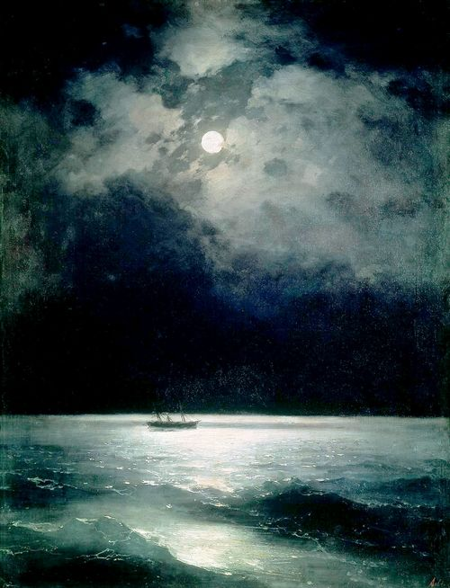
Ніч... а човен - як срібний птах!..
(Що слова, коли серце повне!)
...Не спіши, не лети по сяйних світах,
Мій малий ненадійний човне!
І над нами, й під нами горять світи...
І внизу, і вгорі глибини...
О, який же прекрасний ти,
Світе єдиний!
ЄВГЕН ПЛУЖНИК

Slide 2
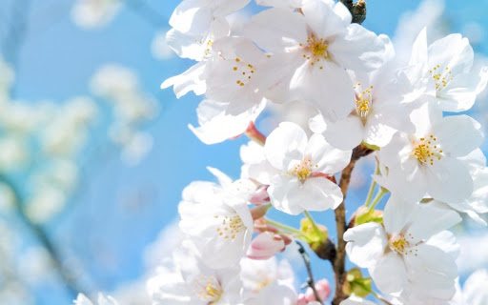
Стояла я і слухала весну,
Весна мені багато говорила,
Співала пісню дзвінку, голосну
То знов таємно-тихо шепотіла.
Вона мені співала про любов,
Про молодощі, радощі, надії,
Вона мені переспівала знов
Те, що давно мені співали мрії.
ЛЕСЯ УКРАЇНКА

Slide 3
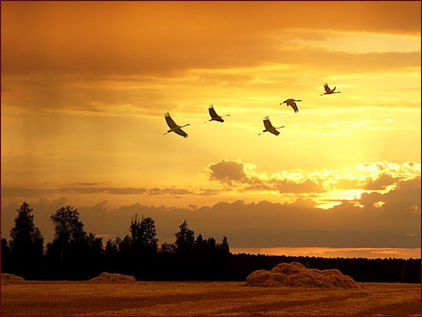
Вчись у природи творчого спокою
В дні вересневі. Мудро на землі,
Як від озер, порослих осокою,
Кудись на південь линуть журавлі.
Вір і наслідуй. Учневі негоже
Не шанувати визнаних взірців,
Бо хто ж твоїй науці допоможе
На певний шлях ступити з манівців?
ЄВГЕН ПЛУЖНИК

Slide 4

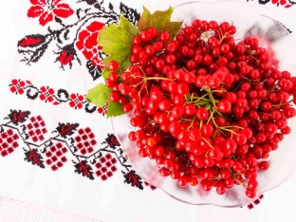
Як я малим збирався навесні
Піти у світ незнаними шляхами,
Сорочку мати вишила мені
Червоними і чорними нитками.
Два кольори мої, два кольори,
Оба на полотні, в душі моїй оба,
Два кольори мої, два кольори:
Червоне — то любов, а чорне — то журба.
Мене водило в безвісті життя,
Та я вертався на свої пороги,
Переплелись, як мамине шиття,
Мої сумні і радісні дороги.
Мене водило в безвісті життя,
Та я вертався на свої пороги,
Переплелись, як мамине шиття,
Мої сумні і радісні дороги.
Мені війнула в очі сивина,
Та я нічого не везу додому,
Лиш горточок старого полотна
І вишите моє життя на ньому.
ДМИТРО ПАВЛИЧКО

Slide 5
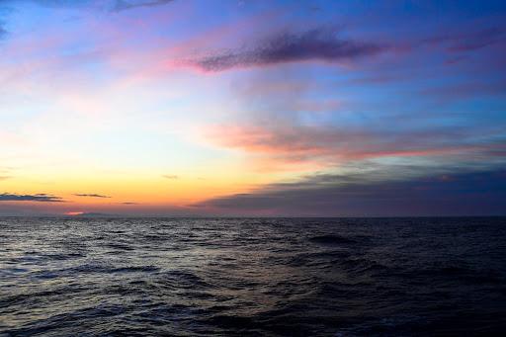
За сонцем хмаронька
пливе,
Червоні поли розстилає
І сонце спатоньки зове
У синє море: покриває
Рожевою пеленою,
Мов мати дитину.
Очам любо. Годиночку,
Малую годину
Ніби серце одпочине,
З Богом заговорить...
А туман, неначе ворог,
Закриває море
І хмароньку рожевую,
І тьму за собою
Розстилає туман сивий,
І тьмою німою
Оповиє тобі душу,
Й не знаєш, де дітись,
І ждеш його, того світу,
Мов матері діти.
ТАРАС ШЕВЧЕНКО

Slide 6
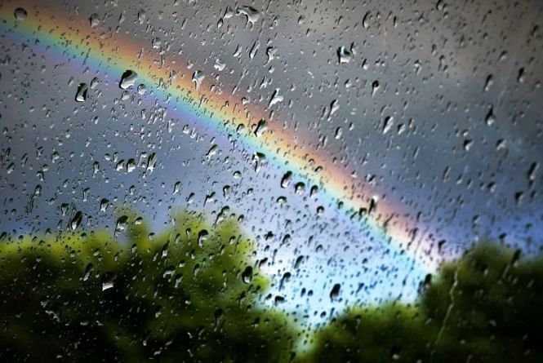
Благодатний,
довгожданий,
Дивним сяйвом осіянний,
Золотий вечірній гість
Впав бадьоро, свіжо, дзвінко
На закурені будинки
Зголоднілих передмість.
Відкривай гарячі груди,
Мати земле! Дощ остудить,
Оживить і запліднить,—
І пшеницею й ячменем
Буйним повівом зеленим
Білі села звеселить.
МАКСИМ РИЛЬСЬКИЙ

Slide 7
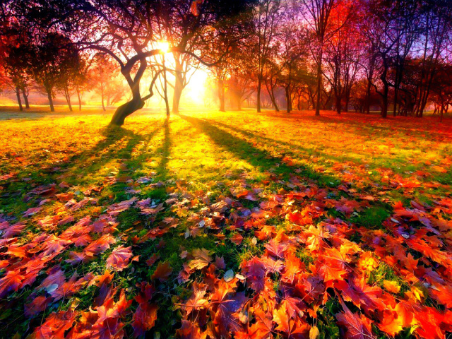
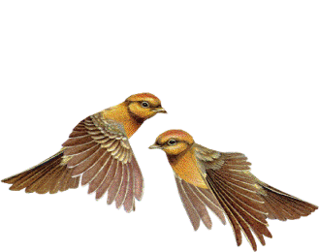
Осінь-маляр із палітрою пишною
тихо в небі кружляє,
осипає красою розкішною.
Там розсипа вона роси сріблисті,
Там тумани розливає,
Ліс одягає у шати барвисті.
Ліс обливає кольорами дивними,
Ніжно сміється до вітру,
Грає цілунками з ним переливними.
Фарби рожеві, злотисті, червоні,
Срібно-блакитне повітря...
Ніжні осінні пісні тиходзвонні!
МАКСИМ РИЛЬСЬКИЙ

Slide 8
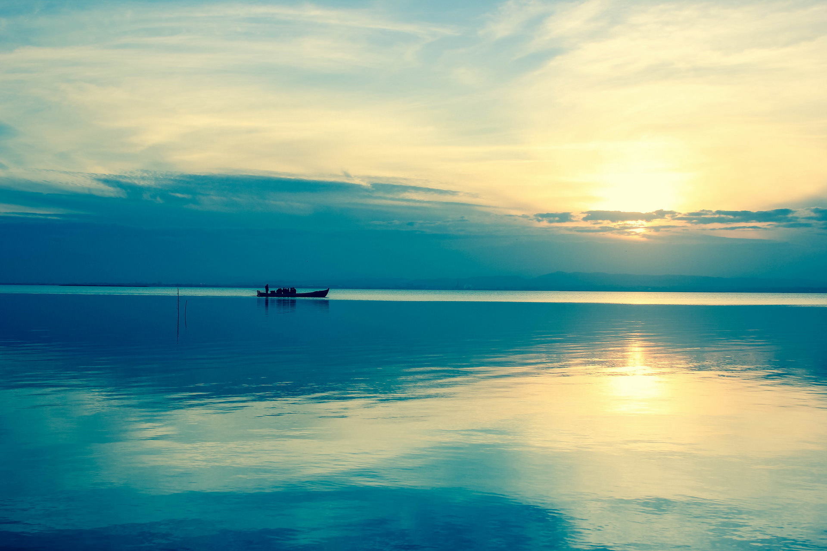
В час гарячий полудневий
Виглядаю у вiконце:
Ясне небо, ясне море,
Яснi хмарки, ясне сонце.
Певно, се країна свiтла
Та злотистої блакитi,
Певно, тут не чули зроду,
Що бува негода в свiтi!
Тиша в морi… педве-ледве
Колихає море хвилi;
Не колишуться од вiтру
На човнах вiтрила бiлi.
З тихим плескотом на берег
Рине хвилечка перлиста;
Править хтось малим човенцем,
В’ється стежечка злотиста.
ЛЕСЯ УКРАЇНКА

Slide 9
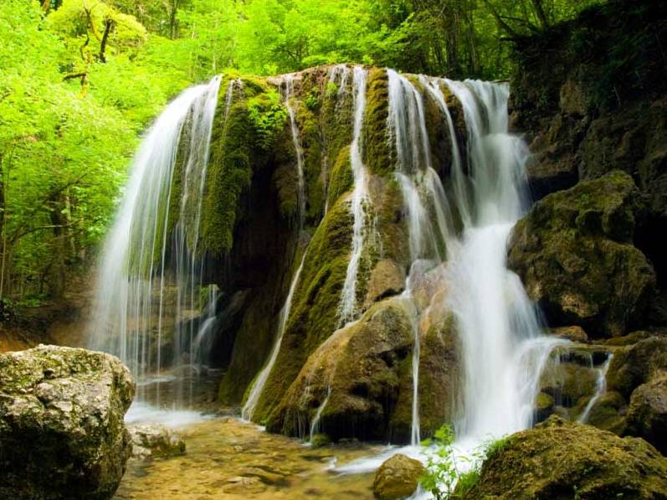
Тече вода, тече бистра, а куди – не знає,
Поміж гори в світ широкий тече, не вертає.
Ми зайдемо в чисту воду біля водограю
І попросим його щиро – хай він нам зіграє.
Ой водо-водограй, грай для нас, грай.
Танок свій жвавий, ти, не зупиняй.
За красну пісню на всі голоси
Що хочеш, водограю, попроси.
Струни дає тобі кожна весна,
Дзвінкість дарує їм осінь ясна.
А ми зіграєм на струнах отих,
Хай розіллють вони радісний сміх.
Подивись, як сіру скелю б’є вода іскриста,
Ти зроби мені з тих крапель зоряне намисто.
Краще я зберу джерела, зроблю з них цимбали,
Щоб тобі, дівчино мила, вони красно грали.
ВОЛОДИМИР ІВАСЮК

Slide 10
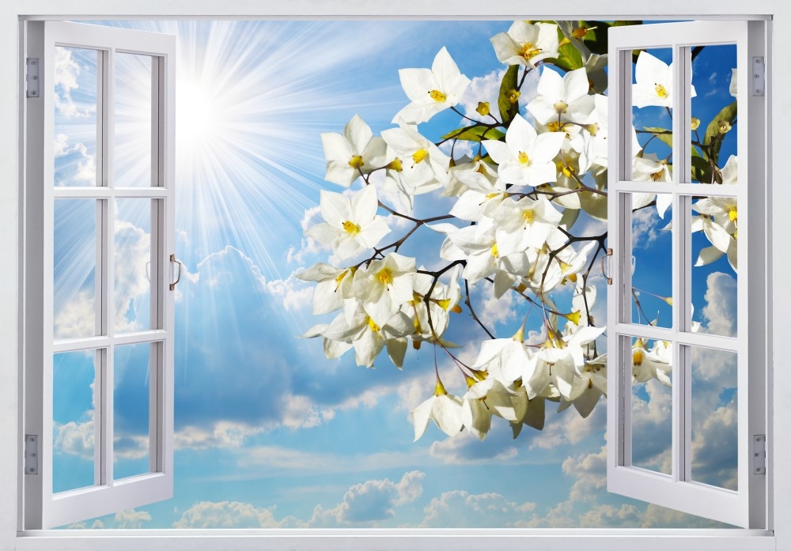


Була весна весела, щедра, мила,
Промінням грала, сипала квітки,
Вона летіла хутко, мов стокрила,
За нею вслід співучії пташки!
Все ожило, усе загомоніло –
Зелений шум, веселая луна!
Співало все, сміялось і бриніло,
А я лежала хвора й самотна.
Я думала: "Весна для всіх настала,
Дарунки всім несе вона, ясна,
Для мене тільки дару не придбала,
Мене забула радісна весна".
НІ, НЕ ЗАБУЛА! У вікно до мене
Заглянули від яблуні гілки,
Замиготіло листячко зелене,
Посипались білесенькі квітки.
Прилинув вітер, і в тісній хатині
Він про весняну волю заспівав,
А з ним прилинули пісні пташині,
І любий гай свій відгук з ним прислав.
Моя душа ніколи не забуде
Того дарунку, що весна дала;
Весни такої не було й не буде,
Як та була, що за вікном цвіла.
ЛЕСЯ УКРАЇНКА

